Slide 1
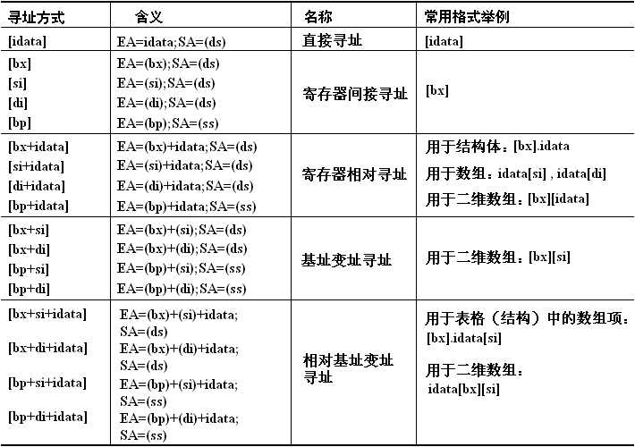
寻址方式小结

Slide 2
寻址方式小结
寻址方式动画演示
  演示1、直接寻址
  演示2、寄存器间接寻址
  演示3、寄存器相对寻址
  演示4、基址变址寻址
  演示5、相对基址变址寻址

Slide 3
8.5 指令要处理的数据有多长？
8086CPU的指令，可以处理两种尺寸的数据，byte和word。所以在机器指令中要指明，指令进行的是字操作还是字节操作。
对于这个问题，汇编语言中用以下方法处理。

Slide 4
8.5 指令要处理的数据有多长？
（1）通过寄存器名指明要处理的数据的尺寸。
（2）在没有寄存器名存在的情况下，用操作符X ptr指明内存单元的长度，X在汇编指令中可以为word或byte。
（3）其他方法

Slide 5
通过寄存器名指明要处理的数据的尺寸
下面的指令中，寄存器指明了指令进行的是字操作：
  mov ax,1
  mov bx,ds:[0]
  mov ds,ax
  mov ds:[0],ax
  inc ax
  add ax,1000

Slide 6

通过寄存器名指明要处理的数据的尺寸
下面的指令中，寄存器指明了指令进行的是字节操作：
  mov al,1
  mov al,bl
  mov al,ds:[0]
  mov ds:[0],al
  inc al
  add al,100

Slide 7
新方法
下面的指令中，用word ptr指明了指令访问的内存单元是一个字单元：
mov word ptr ds:[0],1
inc word ptr [bx]
inc word ptr ds:[0]
add word ptr [bx],2

Slide 8
新方法
下面的指令中，用byte ptr指明了指令访问的内存单元是一个字节单元：
mov byte ptr ds:[0],1
inc byte ptr [bx]
inc byte ptr ds:[0]
add byte ptr [bx],2

Slide 9
8.5 指令要处理的数据有多长？
在没有寄存器参与的内存单元访问指令中，用word ptr或byte ptr显性地指明所要访问的内存单元的长度是很必要的。
否则，CPU无法得知所要访问的单元是字单元，还是字节单元。

Slide 10
8.5 指令要处理的数据有多长？
假设我们用Debug查看内存的结果如下：
2000:1000 FF FF FF FF FF FF……
那么指令：
mov ax,2000H
mov ds,ax
mov byte ptr [1000H], 1
将使内存中的内容变为：
2000:1000 01 FF FF FF FF FF……

Slide 11
8.5 指令要处理的数据有多长？
而指令：
mov ax,2000H
mov ds,ax
mov word ptr [1000H],1
将使内存中的内容变为：
2000:1000 01 00 FF FF FF FF……
为什么？
应该不用我说了吧~呵呵~不过按照步骤还是说一下，因为我们的视频要兼顾New comer

Slide 12
8.5 指令要处理的数据有多长？
这是因为
  mov byte ptr [1000H],1访问的是地址为 ds:1000H的字节单元，修改的是 ds:1000H单元的内容；
  而mov word ptr [1000H],1访问的是地址为 ds:1000H 的字单元，修改的是 ds:1000H和ds:1001H两个单元的内容。

Slide 13
其他方法
有些指令默认了访问的是字单元还是字节单元
比如：push [1000H]就不用指明访问的是字单元还是字节单元，
因为push指令只进行字操作。

